Slide 1
Aspects novateurs du
Volume complémentaire du CECR : une introduction
CEFR Companion Volume implementation toolbox
Implémentation du Volume complémentaire du CECR – Boîte d’outils

Slide 2
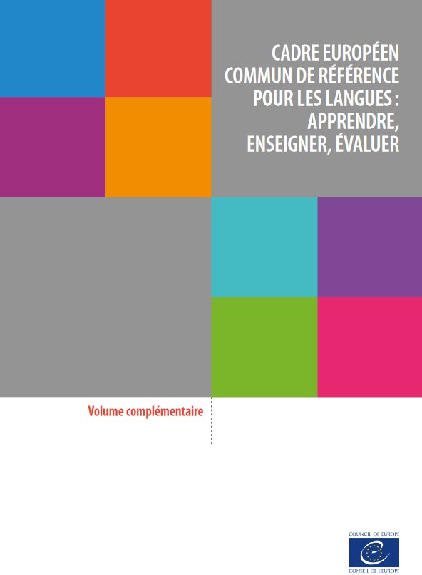
Le Volume complémentaire n’est pas un nouveau CECR. Il introduit de nouvelles échelles et des reformulations de certaines des échelles existantes.

Slide 3
Les « nouveaux » aspects du Volume complémentaire du CECR – pertinents dans le contexte universitaire et de la formation professionnelle
Aperçu :
échelles et descripteurs révisés (niveaux pré-A1, C1, C2 et niveaux « plus »)
approche actionnelle (l’apprenant en tant qu’acteur social, tâches collaboratives, coconstruction du sens)
quatre modes de communication (réception, production, interaction, médiation)
interaction en ligne
médiation (20 échelles)
approches plurilingues
aspects pluriculturels…

Slide 4
Les « nouveaux » aspects du Volume complémentaire du CECR – pertinents dans le contexte universitaire et de la formation professionnelle
Aperçu :
…
compétences partielles et profil de compétences individuelles
autonomie de l’apprenant et apprentissage autoréflexif
diversité des approches d’évaluation
→ changement de paradigme

Slide 5
Inventaire de descripteurs fonctionnels
Niveaux rebalancés
DeJong (2018)

Slide 6
Si vous voulez en savoir plus…
Conseil de l’Europe (2001). Cadre européen commun de référence pour les langues : apprendre, enseigner, évaluer. Strasbourg : Conseil de l’Europe / Paris : Didier.
Conseil de l’Europe (2018). Cadre européen commun de référence pour les langues : apprendre, enseigner, évaluer. Volume complémentaire avec de nouveaux descripteurs. Strasbourg : Conseil de l’Europe.
Conseil de l’Europe (2021). Cadre européen commun de référence pour les langues : apprendre, enseigner, évalue – Volume complémentaire. Strasbourg : Conseil de l’Europe.
Council of Europe (2020). Common European Framework of Reference for Languages: Learning, Teaching, Assessment. Companion volume. Strasbourg : Council of Europe.
De Jong, J. (2018). Updates to the CEFR. Dans : The CEFR Companion with New Descriptors: Uses and Implications for Language testing and Assessment. VIth EALTA CEFR SIG : 3-5.

